Slide 1
Développements d’applications Oracle PL/SQL
Chapitre 9 : Les packages

Slide 2
Sommaire (1)
1. Introduction
      Intérêt de l’utilisation des packages
2. Description des packages
      Schéma d’un package
      Syntaxe d’un package
      Section d’initialisation
3. Accès aux données contenues dans
un package
      Schéma de l’accès aux données
      Appel d’un élément d’un package

Slide 3
Sommaire (2)
4. Curseurs packagés
      Exemple de curseur packagé
5. Debugger et supprimer un package
ANNEXE
      Les packages Oracle

Slide 4
Introduction
Définition
>> PACKAGE : ensemble d'objets PL/SQL
regroupés (modules, types et/ou curseurs)
fournissant une structure logique et offrant
la possibilité de « cacher » l'implémentation
des objets aux utilisateurs ainsi que de faire
persister des données manipulées et
définies pendant toute une session

Slide 5
Intérêt de l’utilisation des packages
Le regroupement des données à un même endroit permet une maintenance et une évolutivité simple et optimale du code
L’initialisation une fois pour toutes des données de la session permet une optimisation globale des performances
La persistance des objets tout au long de la session permet d’y faire référence à partir de n'importe quel module PL/SQL

Slide 6
Description des packages
Comme vous pouvez le voir sur le schéma de la page suivante, un package est subdivisé en deux parties :
  les spécifications, qui ne font qu’annoncer ce que va contenir le package et ce qu’il est possible de référencer à partir d’une session
  le corps du package qui décrit en détails le contenu des objets qu’il contient

Slide 7
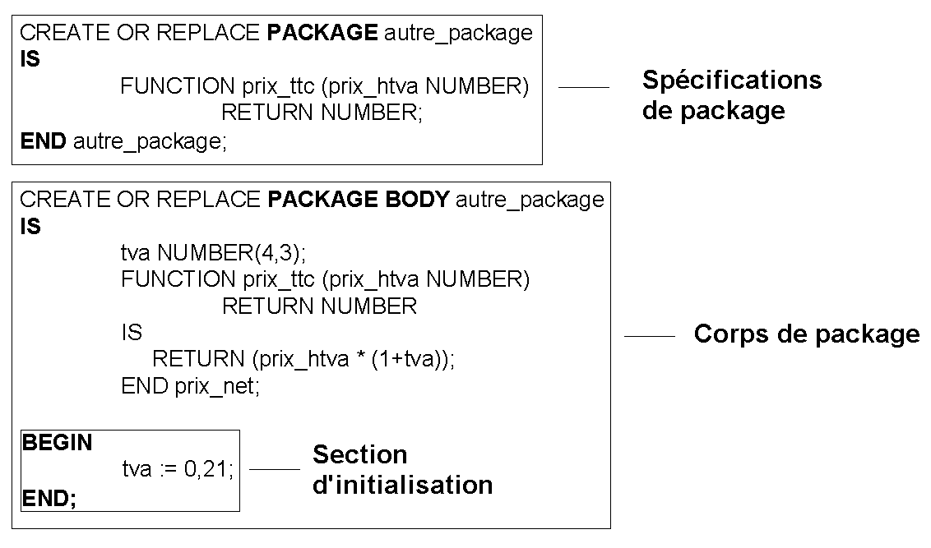
Schéma d’un package

Slide 8
Syntaxe d’un package
Syntaxe
Sécifications :
CREATE [OR REPLACE] PACKAGE nom_package
IS
/* déclarations de variables et types, d’en-têtes de curseurs,
d’en-têtes de procédures et fonctions
*/
END [nom_package];
Corps :
CREATE [OR REPLACE] PACKAGE BODY nom_package
IS
/* description de TOUS les objets déclarés dans les spécifications */
[BEGIN]
/* section d’initialisation des données – optionnelle */
[EXCEPTION]
/* section de gestion des erreurs – optionnelle */
END [nom_package];

Slide 9
Section d’initialisation
Cette section, située entre les bornes « BEGIN » et « EXCEPTION » ou « END » s’il n’y a pas d’exception à gérer, sert à initialiser des variables ou des objets privés qui sont utilisés par les modules du corps du package
Cette façon d’initialiser les variables est utile dans le sens où si une erreur se produit à cet endroit du package, elle ne se propagera pas à l’ensemble de la session mais restera locale au package

Slide 10
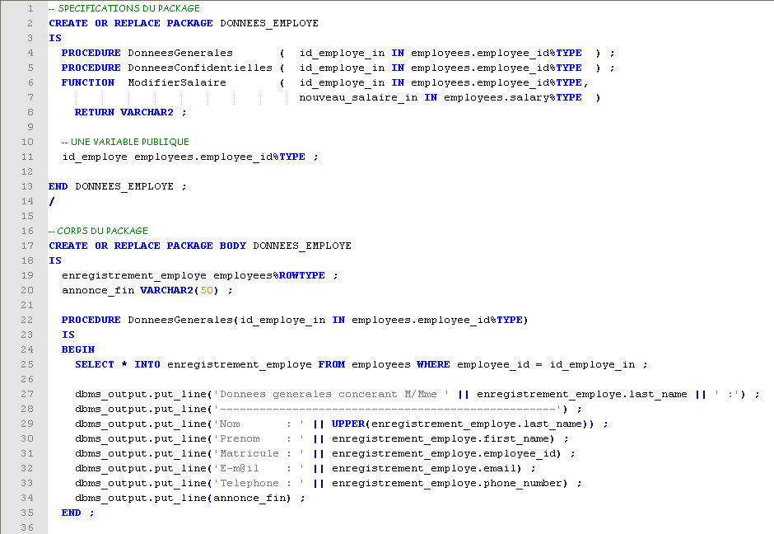
Exemple de package (1)
Exemple

Slide 11
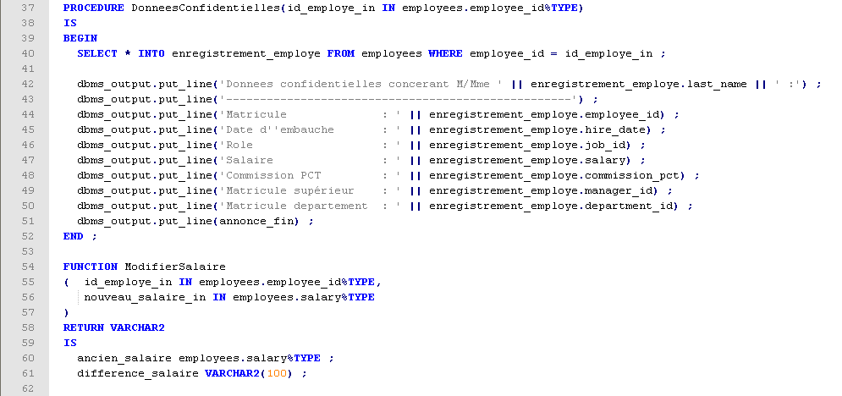
Exemple de package (2)
Exemple

Slide 12
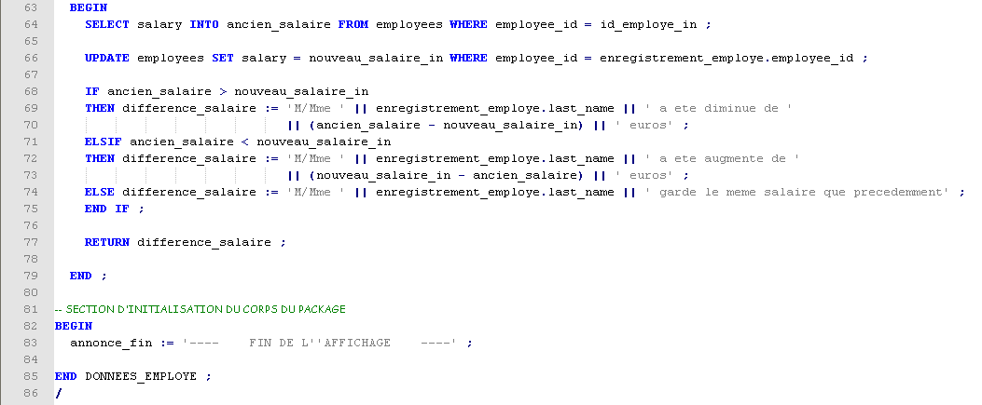
Exemple de package (3)
Exemple
Remarque
Tout comme les variables déclarées localement dans le corps du package ne peuvent être référencées dans un
programme appelant, les variables déclarées publiquement ne peuvent être référencées dans le corps du
package. De cette façon, la variable « id_employe » de l’exemple ne peut être utilisée dans le corps du package

Slide 13
3. Accès aux données contenues dans un package
Le code contenu dans les spécifications du package est dit « publique », c’est à dire qu’il est lisible et utilisable par tous les utilisateurs du package qui peuvent visionner son contenu grâce à la commande DESCRIBE
Le code contenu dans le corps du package est dit « privé ». Il n’est pas accessible par les utilisateurs qui ne peuvent même pas le visionner
Syntaxe
DESCRIBE nom_package ;

Slide 14
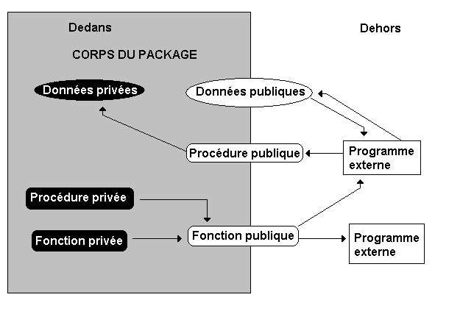
Schéma de l’accès aux données

Slide 15
Appel d’un élément d’un package
Vous ne pouvez faire usage que des éléments déclarés dans les spécifications du package. Pour utiliser un élément d’un package, faite-le tout simplement précéder du nom du package
Syntaxe
nom_package.élément_publique

Slide 16
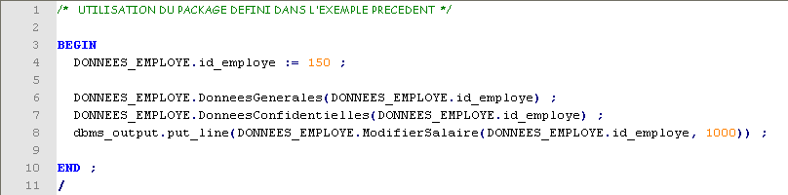
Exemple d’utilisation d’un package
Exemples
« put_line(donnée_a_afficher) » est une procédure du package « dbms_output » qui permet d’afficher une chaîne de caractères à l’écran
Vous trouverez en annexes 3 exemples de packages Oracles accessibles

Slide 17
4. Curseurs packagés
Définition
>> CURSEUR PACKAGE : curseur explicite
déclaré et implémenté dans le corps ou les
spécifications d'un package et dont les états
(ouvert, fermé et position du pointeur sur le jeu de
résultats) persistent durant toute la session
L’ouverture, le traitement et la fermeture de ces curseurs est possible à l’intérieur des différents modules du package ou des programmes appelant

Slide 18
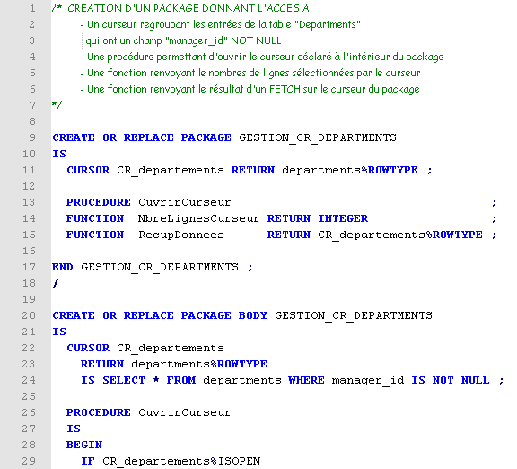
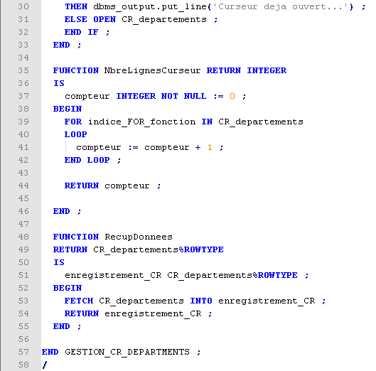
Exemple de curseur packagé (1)
Exemple

Slide 19
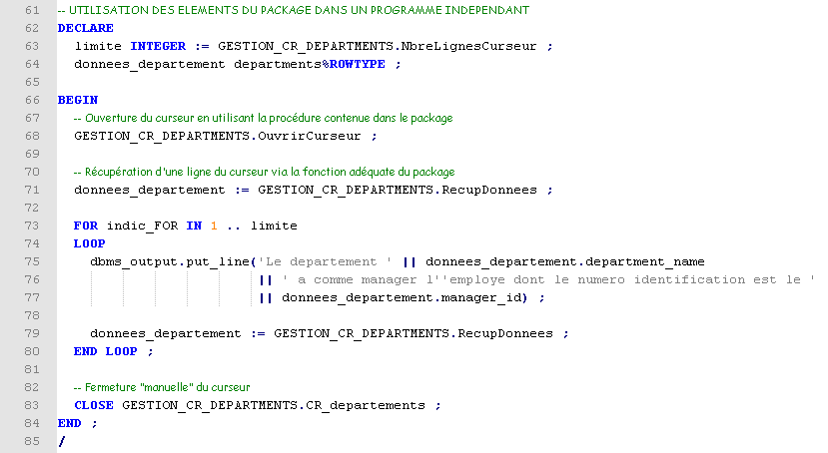
Exemple de curseur packagé (2)
Exemple
Remarque
Un curseur déclaré dans la section d’initialisation peut être directement rempli ou simplement déclaré sans
contenir de données, comme c’est le cas dans l’exemple ci-dessus. Si l’on choisi de ne pas donner de valeur
initiale au curseur avant le corps du package, le curseur DOIT contenir une clause « RETURN »

Slide 20
5. Débugger et supprimer un package
Tout comme pour les fonctions et les procédures, la compilation d’un package ne donne pas de rapport explicite en cas d’erreur. Si le moteur indique que les spécifications ou le corps du package a été créé avec erreur de compilation, la commande « SHOW ERRORS » permet d’afficher les erreurs rencontrées
Syntaxe
SHOW ERRORS PACKAGE [BODY] nom_package ;
L’instruction « DROP » permet de supprimer une procédure ou une fonction
Syntaxe
DROP PACKAGE nom_package ;

Slide 21
ANNEXE
Les packages ORACLE
DBMS_OUTPUT
  Package permettant l’affichage de données
DBMS_DDL
  Package permettant la recompilation d’un code stocké
DBMS_PIPE
  Permet la communication de messages entre sessions de base de données

